Slide 1
Приложение Погоды
Целью этой программы является предоставление пользователю актуальной информации о погоде в различных городах.

Slide 2
Импорт необходимых модулей для работы с графическим интерфейсом, геокодированием, временными зонами, HTTP-запросами и часовыми поясами.
from tkinter import *
import tkinter as tk
from geopy.geocoders import Nominatim
from tkinter import ttk, messagebox
from timezonefinder import TimezoneFinder
from datetime import datetime
import requests
import pytz

Slide 3
Создание главного окна приложения с заданными размерами и заголовком, а также запрет на изменение размеров окна.
root = Tk()
root.title("Приложение Погоды")
root.geometry("900x500+300+200")
root.resizable(False, False)

Slide 4
Функция getWeather вызывается при нажатии кнопки поиска и выполняет следующие действия: получает введенный пользователем город, выполняет геокодирование, определяет временную зону и обрабатывает возможные ошибки.
def getWeather():
try:
city = textfield.get()
geolocator = Nominatim(user_agent="geoapiExercises")
location = geolocator.geocode(city)
obj = TimezoneFinder()
result = obj.timezone_at(lng=location.longitude, lat=location.latitude)
# Остальной код
except Exception as e:
messagebox.showerror("Приложение погоды","Ошибка в названии!")

Slide 5
Формирование URL-адреса для получения погодных данных по заданному городу. Выполнение HTTP-запроса и получение данных в формате JSON. Извлечение нужной информации о погоде, такой как состояние, описание, температура, давление, влажность и скорость ветра.
api = "https://api.openweathermap.org/data/2.5/weather?q=" + city + "&appid=09df85397dd16d5beadee37fc212dc75"
json_data = requests.get(api).json()
condition = json_data['weather'][0]['main']
description = json_data['weather'][0]['description']
temp = int(json_data['main']['temp'] - 273.15)
pressure = json_data['main']['pressure']
humidity = json_data['main']['humidity']
wind = json_data['wind']['speed']

Slide 6
Обновление текстовых меток на экране с полученными данными о погоде. Вывод температуры, состояния погоды, скорости ветра, влажности и давления. Используются словари для перевода значений на русский язык.
t.config(text=(temp,"°C"))
c.config(text=(condition_translation[condition], "|", "ОЩУЩАЕТСЯ", temp,"°C"))
w.config(text=(wind,"км/ч"))
h.config(text=(humidity,"%"))
d.config(text=description_translation[description])
p.config(text=(pressure,"mbar"))

Slide 7
Словарь condition_translation, содержащий переводы состояний погоды с английского на русский.
condition_translation = {
"Clear": "Ясно",
"Clouds": "Облачно",
# ... (остальные переводы состояний погоды)
}

Slide 8
Словарь description_translation, содержащий переводы описаний погоды с английского на русский.
description_translation = {
"clear sky": "ясное небо",
"few clouds": "небольшая облачность",
# ... (остальные переводы описаний погоды)
}

Slide 9
Добавление графических элементов в интерфейс, таких как изображение поиска, поле ввода и кнопка поиска.
Search_image = PhotoImage(file="search.png")
myimage = Label(image=Search_image)
myimage.place(x=20, y=20)
textfield = tk.Entry(root, justify="center", width=17, font=("poppins", 25, "bold"), bg="#404040", border=0, fg="white")
textfield.place(x=50, y=40)
textfield.focus()
Search_icon = PhotoImage(file="search_icon.png")
myimage_icon = Button(image=Search_icon, borderwidth=0, cursor="hand2", bg="#404040", command=getWeather)
myimage_icon.place(x=400, y=34)

Slide 10
Добавление изображений логотипа и рамки в интерфейс.
Logo_image = PhotoImage(file="logo.png")
logo = Label(image=Logo_image)
logo.place(x=150, y=100)
Frame_image = PhotoImage(file="box.png")
frame_myimage = Label(image=Frame_image)
frame_myimage.pack(padx=5, pady=5, side=BOTTOM)

Slide 11
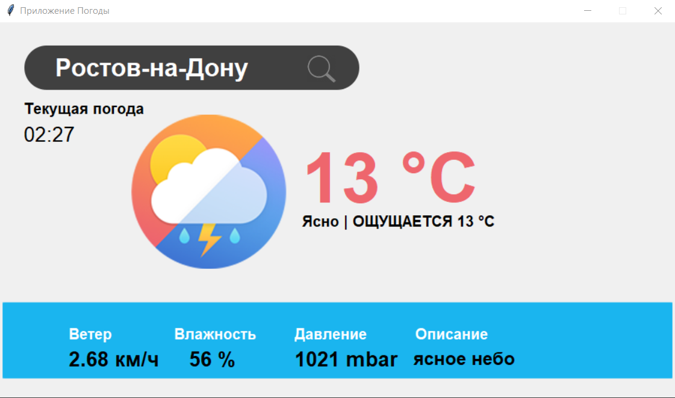
Запуск программы

